Slide 1
www.kaznmu.kz
Дистанционные методы проведения семинаров, конференций,
мастер классов
Хаджиева А.Б., к.э.н., доцент
Учебный департамент общеуниверситетских
дисциплин и электронного обучения

Slide 2
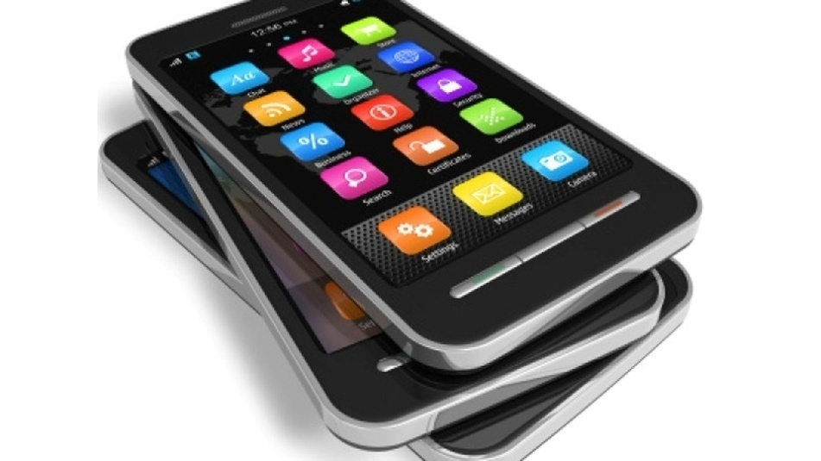
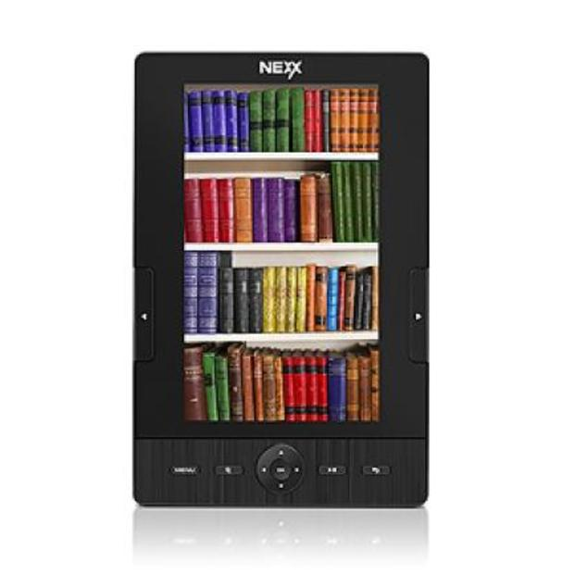
Дистанционное проведение семинаров, конференций, мастер-классов
www.kaznmu.kz
Хаджиева А.Б.

Slide 3
Развитие дистанционных методов преподавания, с одной стороны, обусловлено социальным заказом – ускоренной сменой технологий производств, требующих практически непрерывного переобучения персонала; внедрением сложных систем и технологий при ограниченном количестве преподавателей; невозможностью отрывать от производства на длительный срок для переобучения большое количество специалистов; необходимостью охвата обучением самого широкого круга населения.
С другой стороны, развитие дистанционные методы преподавания обусловило широкое распространение ИКТ и технологий мобильности, позволяющих успешно его осуществлять.
Дистанционные методы преподавания позволяют эффективно решать актуальные сегодня образовательные задачи: обучение в течение всей жизни, непрерывного профессионального обучения, обучение «без границ» и в интерактивном режиме, а также пропаганды знаний.
Для ППС клинических кафедр актуально проведение семинаров, конференций и мастер-классов в дистанционном формате.
Хаджиева А.Б.

Slide 4
Существует более 50 платформ для проведения семинаров, конференций, мастер-классов, вебинаров, живых видеотрансляций. Возможности площадок, тарифы меняются...
Название платформы | Краткое описание
WebEx от Cisco http://www.webex.com/ | Решение, помимо стандартных функций, предлагает мобильный доступ (даже с iPhone или IPad). Тарифный план начинается с 19$ месячной подписки за комнату с 8 пользователями. Триальные предложения: 14-дневная бесплатная пробная версия для 25 человек
CITRIX GoToMeeting, GoToWebinar, GoToMeeting от Citrix (http://www. gotomeeting.com) | Компания предлагает на период ф триального использования программы не только комнату на 15 пользователей, но и полноценную техническую поддержку 24/7. Платформа обеспечивает подключение к вебинару с Mac, PC, iPad®, iPhone® или Android устройств. В дальнейшем цены начинаются от 49$ за те же 15 человек.
http://vzochat.com/ | Русскоязычный сервис, абсолютно бесплатный в таких режимах: видеозвонки один на один, видеоконференции 3х3 и 1x120, видеовещание, видеочат, видео, аудио и текстовое общение, запись и воспроизведение. Платные версии предлагают все возможности реальных конференций - демонстрация презентаций, передача файлов, рисование на экране, но самое главное - отсутствие рекламы производителей
http://webinar.ru/ | Эта популярная webinar.ru платформа регулярно устраивает промо- вебинары о своих возможностях. По запросу предоставляют возможность месячного тестирования с ограничением до 5 участников.
Mirapolis Virtual Room http ://virtualroom.ru/, www.webinarexpert.ru | По запросу можно попробовать сервис бесплатно, а тарифные планы допускают вариацию ценовых предложений
http://www.ilinc.com/ | Предлагает бесплатную пробную версию на 30 дней. Основной тарифный план - 79$ в месяц за вебинарную комнату на 1000 человек. Имеет встроенную систему
http://www.digitalsamba.com | Полнофункциональный сервис полностью бесплатен для 3 участников конференции. Стандартный набор услуг начинается с 50 евро в месяц за комнату вместимостью 50 технологии работает русскоязычный сервис
Хаджиева А.Б.

Slide 5
Mirapolis Virtual Room
Возможности
Аудио и видео конференция
Чат
Совместный просмотр презентаций и видео
Взаимодействие с участниками встречи
Материалы (Файлы встречи)
Подготовка, планирование и постобработка встреч
Отчетность
Запись
Уведомления
Видеоконференции
www.kaznmu.kz
Хаджиева А.Б.

Slide 6
Mirapolis Virtual Room
Аудио и видео конференция
Возможность активного участия всем участникам своей веб конференции. Модерирование аудио и видео конференции. Настройка качества звука и изображения во время трансляции видео онлайн.
Демонстрация экрана Показывать участникам свой рабочий стол в ходе объяснений. Трансляция экранов нескольких участников веб конференции одновременно. Изложение свои идей на интерактивной доске, позволяя слушателям комментировать и редактировать записи. Трансляция конференции онлайн не позволит упустить ни одной детали и донесет до слушателей только нужную информацию.
Брэндирование. Добавлять свой логотип на страницы описания своих веб-конференций, размещать их. Создавать собственный стиль конференции.
www.kaznmu.kz
Хаджиева А.Б.

Slide 7
Mirapolis Virtual Room
ВОЗМОЖНОСТИ СОВМЕСТНОЙ ВИРТУАЛЬНОЙ РАБОТЫ
ТРАНСЛЯЦИЯ ГОЛОСА И ВИДЕО УЧАСТНИКОВ Система обеспечивает возможность выходить в аудиоконференцию как в режиме «рации» так и в режиме постоянного вещания. При одновременной трансляции возможно до 15 видео/аудиопотоков.
СОВМЕСТНЫЙ ПРОСМОТР ПРЕЗЕНТАЦИЙ Система обеспечивает совместный просмотр презентаций в формате Power Point с возможностью рисования поверх презентаций.
СОВМЕСТНЫЙ ПРОСМОТР ДОКУМЕНТОВ Участники виртуальной встречи могут осуществлять совместный просмотр файлов в форматах pdf, jpg, jpeg, gif, png и документов Microsoft Office.
СОВМЕСТНЫЙ ПРОСМОТР ВИДЕОРОЛИКОВ Система обеспечивает возможность совместного просмотра видеороликов в форматах avi, wmv, mov, mp4, flv.
СОВМЕСТНЫЙ ПРОСМОРТ РАБОЧЕГО СТОЛА И ПРИЛОЖЕНИЙ Участники могут транслировать изображение своего рабочего стола или отдельных приложений.
ЭЛЕКТРОННАЯ ДОСКА
Встроенная электронная доска предоставляет набор инструментов (карандаш, маркер, текст, графические фигуры) для совместного создания участниками схем, эскизов, рисунков, набросков. Электронную доску можно включать поверх презентаций и документов.
ТЕКСТОВЫЙ ЧАТ Позволяет участникам обмениваться сообщениями, в том числе приватными, и задавать вопросы ведущим.
ПРОВЕДЕНИЕ ОПРОСОВ Опросы могут проводиться в форме вопросов с одиночным или множественным выбором, а также свободным вариантом ответа. Результаты опросов сохраняются в системе и их можно просмотреть после завершения мероприятия. В результатах опросов можно увидеть, как именно ответил каждый из пользователей.
РАЗВИТОЕ УПРАВЛЕНИЕ ПРАВАМИ УЧАСТНИКОВ Права на управление всеми элементами интерфейса и действиями в системе можно настроить как по ролям, так и индивидуально для каждого участника.
ЗАПИСЬ ВСТРЕЧИ Система позволяет записывать встречу и в последующем предоставлять к ней доступ всем желающим.
ОБМЕН ФАЙЛАМИ
Во время встречи можно предоставить участникам возможность для скачивания файлов встречи или загрузки их в комнату.
ВИРТУАЛЬНЫЕ ЭМОЦИИ И ПОДНЯТИЕ РУКИ
www.kaznmu.kz
Хаджиева А.Б.

Slide 8
ЗАКЛЮЧЕНИЕ
ППС клинических кафедр рекомендуется:
Все разработанные или изданные методические пособия, статьи, учебники, исследования записать на электронные носители и создать единую базу учебного материала кафедры;
Авторские видео-лекции, видео-консультации, видео-рекомендации создать и сохранить также в единой базе;
Представить ранее подготовленные кафедрами видео-материалы для загрузки их в электронную базу;
Представить дидактические материалы, тесты, клинические ситуации для загрузки их в единую базу.
Хаджиева А.Б.

Slide 9
ВОПРОСЫ????
www.kaznmu.kz
Хаджиева А.Б.

Slide 10
www.kaznmu.kz
Благодарим за внимание!

